Slide 1
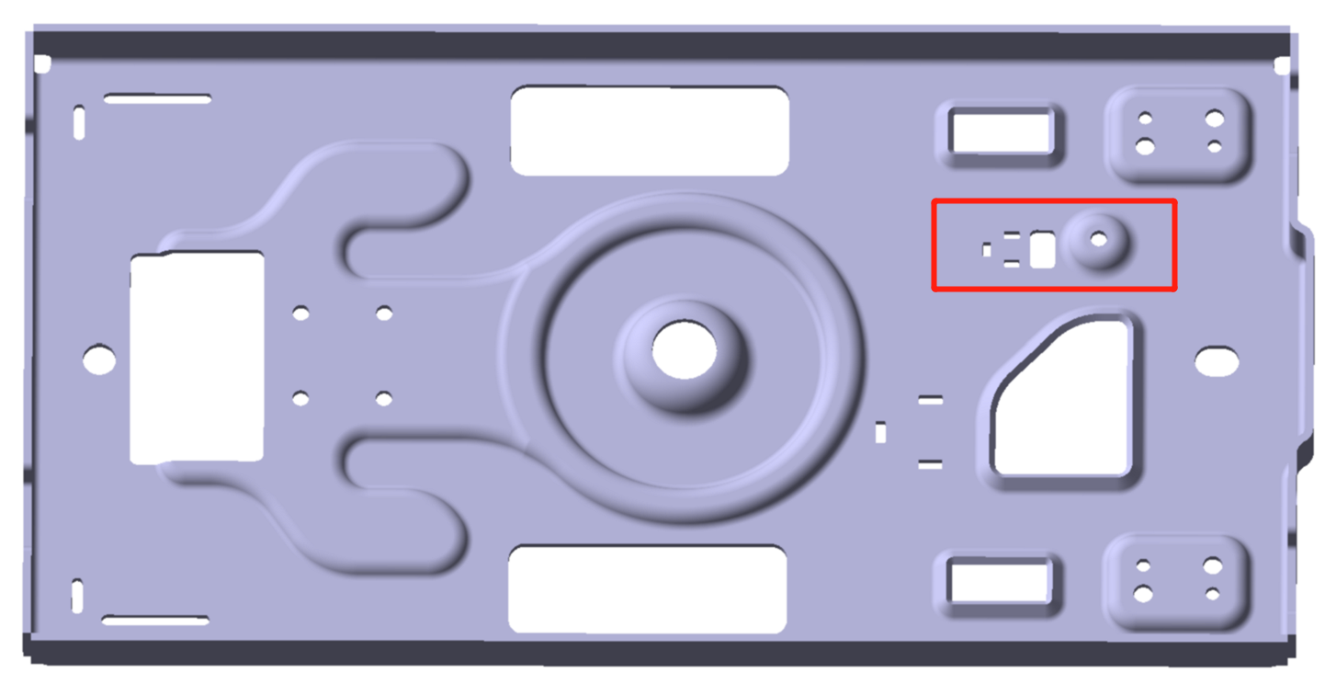
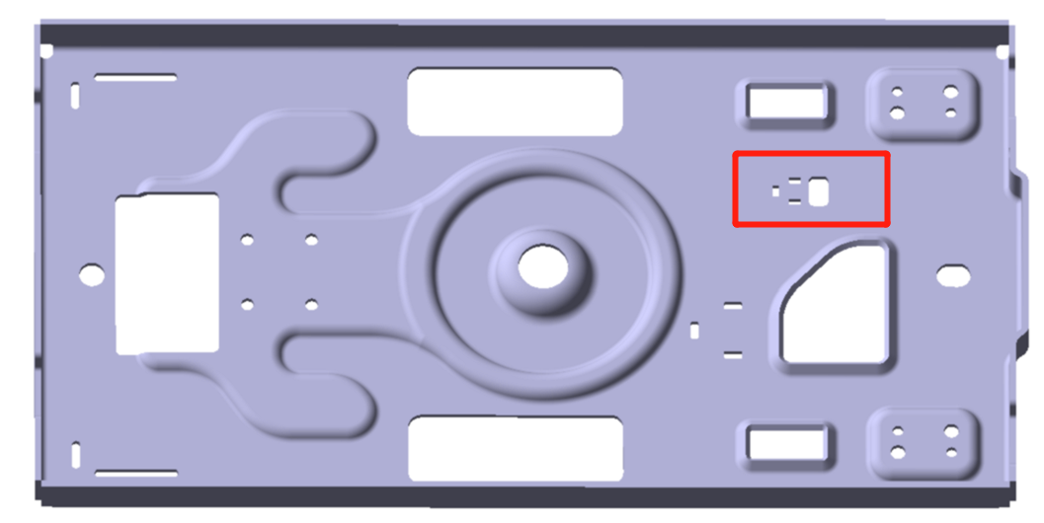
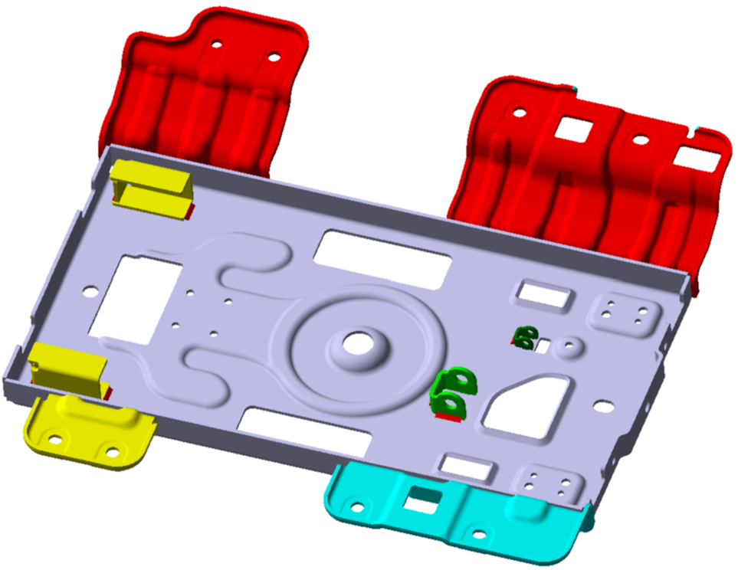
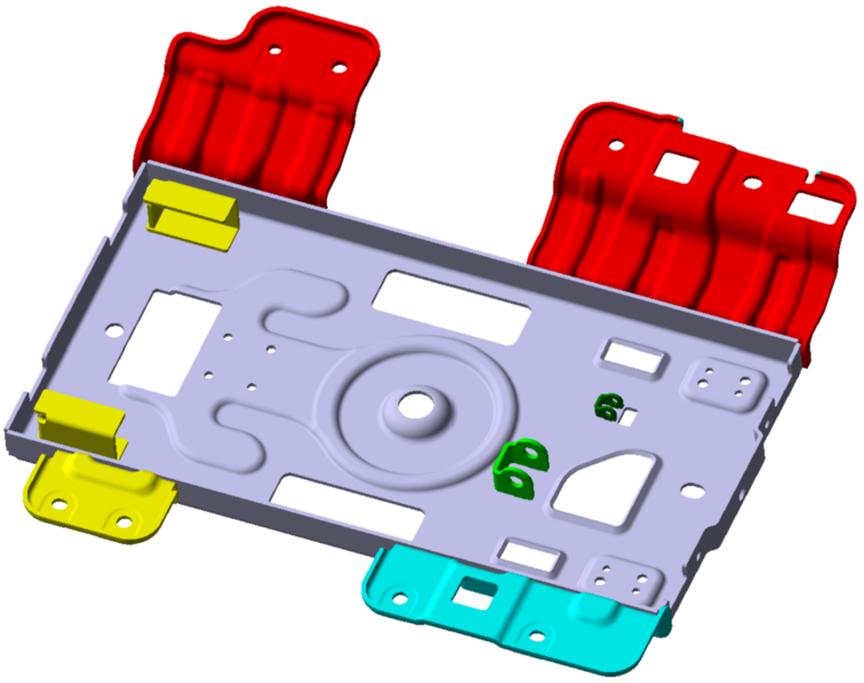
ECR0009288-轻卡平台 减震器效果提升
一汽：
SLT0010545-减震器下底板
SLT0010545-减震器下底板
取消小凸起
SLT0010550-下底板焊接总成
SLT0010550-下底板焊接总成
调节滑轨右连接板1、2的焊接位置
（调节后同欧马可焊接位置）

Slide 2
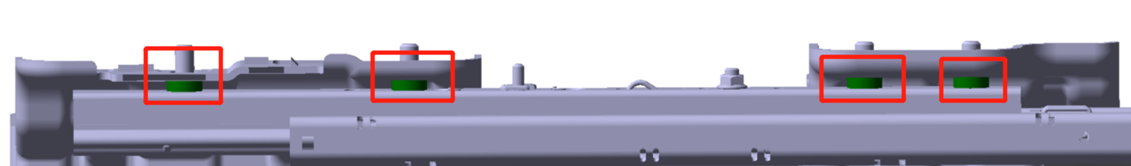
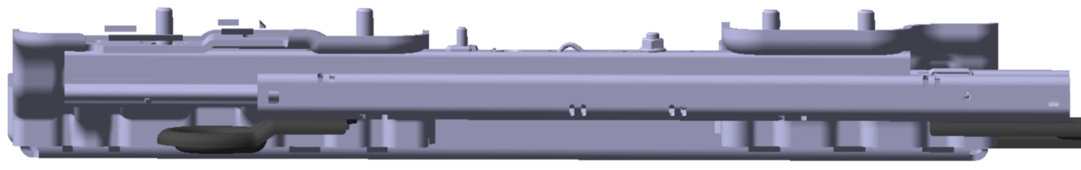
ECR0009288-轻卡平台 减震器效果提升
一汽：
减震器装配滑轨过程中
取消支撑轴套
减震器装配滑轨过程中

Slide 3
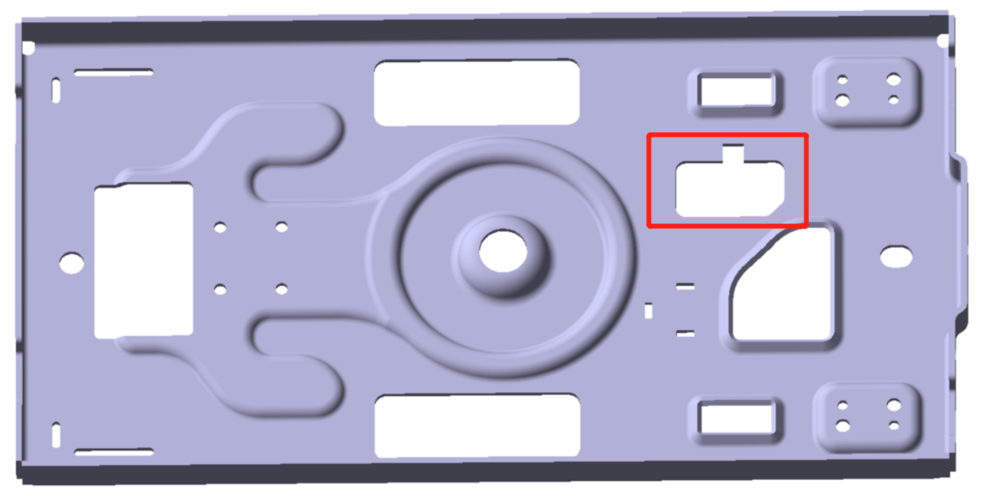
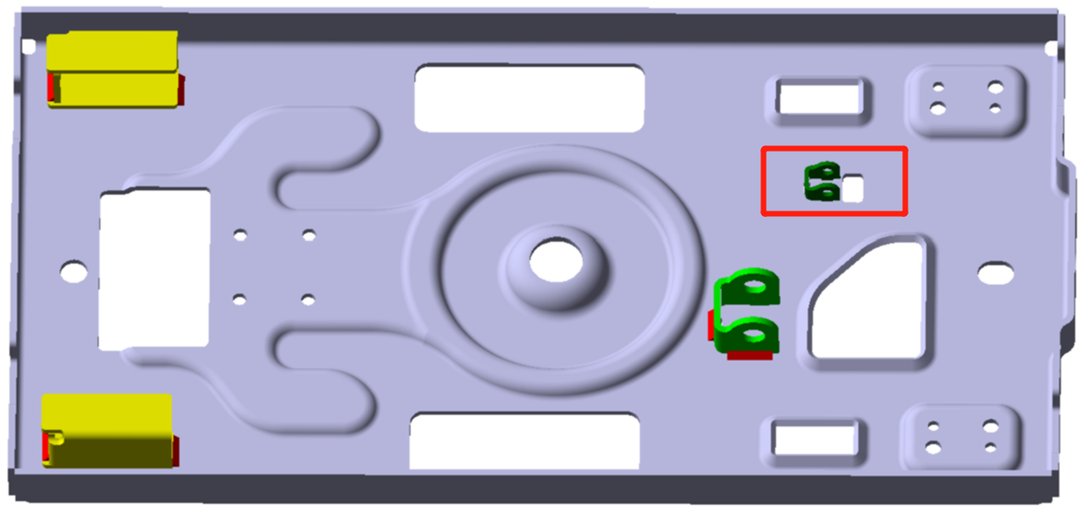
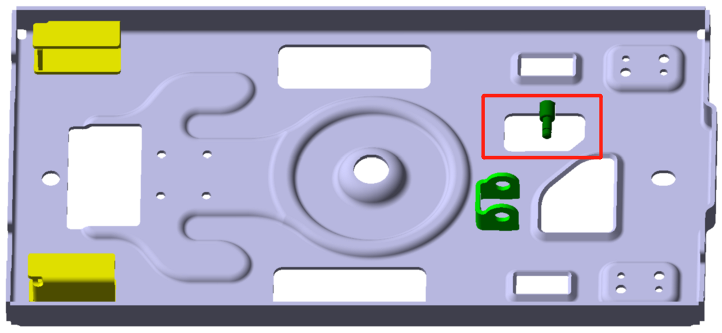
ECR0009288-轻卡平台 减震器效果提升
欧马可：
SLT0010545-减震器下底板
SLT0011732-减震器下底板
一汽取消小凸起后
增加冲孔工序
SLT0010660-下底板焊接分总成
SLT0011733-下底板焊接分总成
取消直线阀下支架
焊接直线阀连接轴

Slide 4
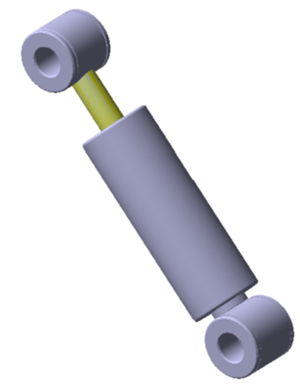
ECR0009288-轻卡平台 减震器效果提升
一汽和欧马可：
SLT0010563-阻尼器总成
SLT0011656-阻尼器总成
欧马可更换850N的阻尼器
SLT0010563-阻尼器总成
一汽不更改

Slide 5
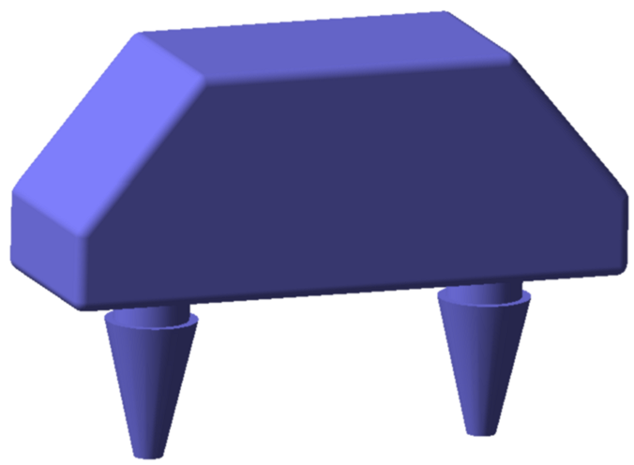
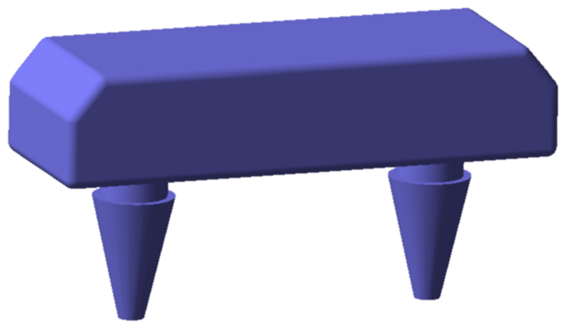
ECR0009288-轻卡平台 减震器效果提升
一汽和欧马可：
SLT0010534-下限位块
SLT0010534-下限位块
高度减少

